Slide 1

Послевузовское профессиональное образование

Slide 2
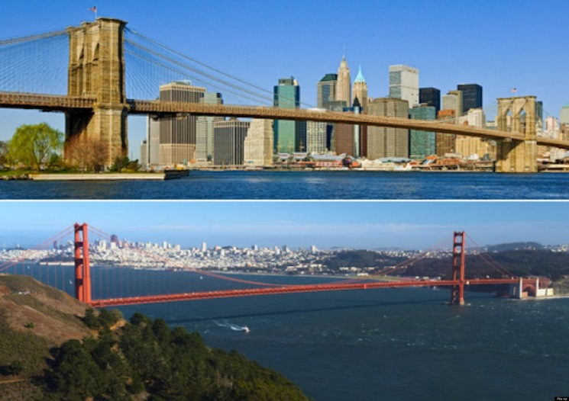
Видео о Нью-Йорке и Калифорнии
Ссылка в youtube

Slide 3

Университеты в Нью-Йорке и Калифорнии
Проф. подготовка по специальности
Проф. переподготовка к новой специальности
Гибкие сроки обучения: 2 месяца - 3 года.
Стажировки во время обучения.
Финансово доступно: $3500-$25 000 в год.
Упор на решение практических задач.
Поступление без GRE, GMAT.
Право на работу по окончании (OPT).
Входят в ТОП-15 мира и ТОП-10 в США:
Baruch College - The City University of New York
University of California Los Angeles (UCLA)
University of California Irvine (UCI)
University of California Riverside (UCR)
Широкий выбор программ:
финансы, международное деловое право, HR, бухучёт, маркетинг, налогообложение, журналистика, недвижимость, туризм и гостиничное дело, спорт менеджмент, актёрское мастерство и кинематография.

Slide 4
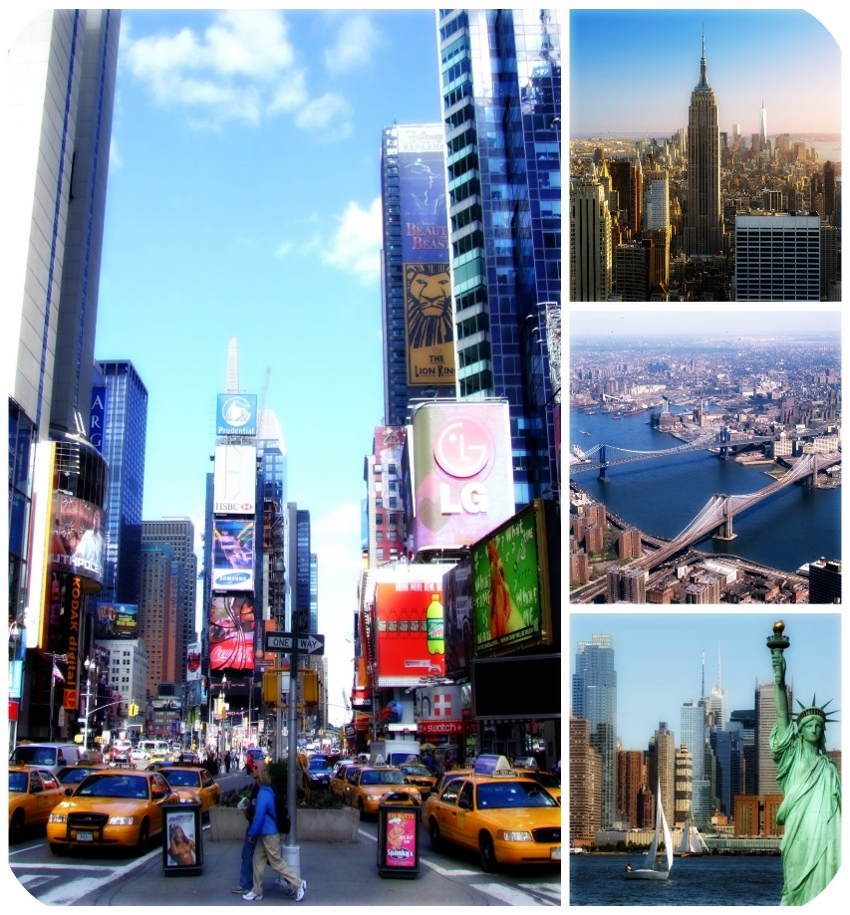
Baruch College - The City University of New York (CUNY)
Манхэттен, Нью-Йорк.
Единая стоимость для американцев и иностранцев: $7900-8900.
Срок обучения: 11 месяцев.
Начало: осенью, весной и летом.
TOEFL/IELTS: 79/6.5
4 программы: Finance, Management, Marketing, Accounting, International Trade.
Рейтинг: № 3 в "Best Bang for Your Buck" (Washington Monthly), "America's Top Colleges" (Forbes Magazine), топ-15 среди колледжей США (Princeton Review).
Программы и их стоимость
Новости и статьи

Slide 5
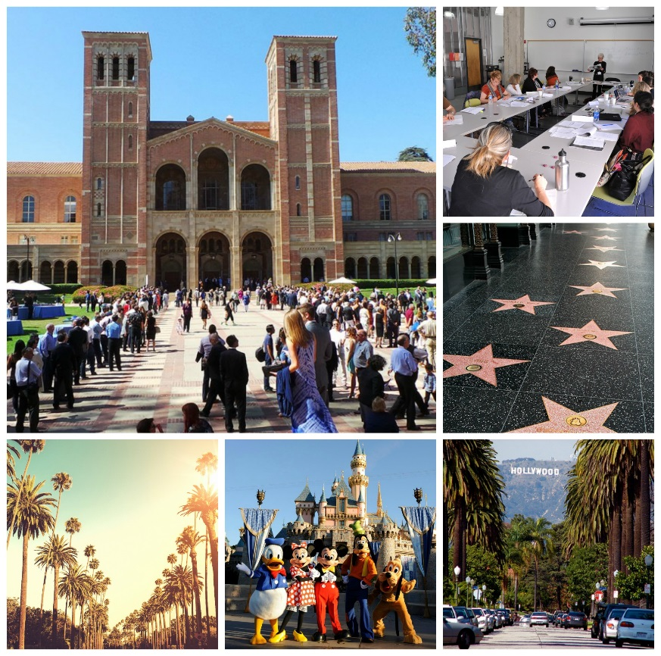
University of California Los Angeles (UCLA)
Лос Анджелес, Калифорния.
Единая стоимость для американцев и иностранцев: $3500-25000.
Срок обучения: 2 месяца-3 года.
Стажировка: входит в большинство программ без дополнительной платы.
Начало: осенью, зимой, весной и летом.
TOEFL/IELTS: 79/6.5, некоторые программы 100/7.0
55 программ: бизнес, менеджмент, торговля, коммерция, недвижимость, маркетинг, реклама, журналистика, кинематография, актёрское мастерство, дизайн, фитнес и т.д..
Рейтинг: 16 место в мире (Times Higher Education Rankings).
Программы и их стоимость
Новости и статьи
Отзывы

Slide 6

University of California Irvine (UCI)
Ирвайн, Калифорния.
Стоимость для иностранцев: $7500-8500.
Срок обучения: 3 месяца.
Стажировка: 3 месяца за $2400.
Начало: осенью, зимой, весной и летом.
TOEFL/IELTS: 71/6.0, некоторые программы 80/6.5
12 программ: бизнес, менеджмент, финансы, HR, маркетинг, медиа, туризм и гостиничное дело, преподавание английского как иностранного (TEFL) и многое другое.
Рейтинг: 106 место в мире (Times Higher Education Rankings).
Программы и их стоимость
Новости и статьи
Отзывы

Slide 7
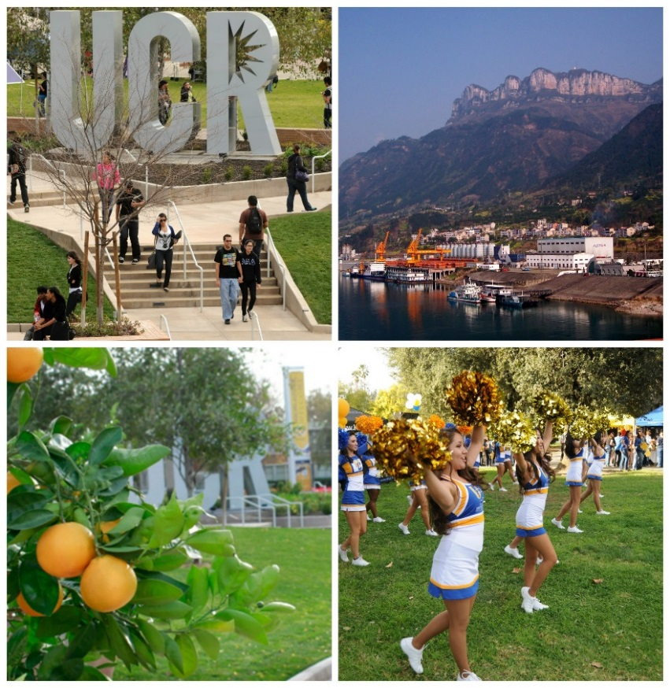
University of California Riverside (UCR)
Риверсайд, Калифорния.
Стоимость для иностранцев: $19500.
Срок обучения: 9 месяцев.
Стажировка: входит во все программы без дополнительной платы.
Начало: осенью, зимой и весной.
TOEFL/IELTS: 80/6.5
7 программ: туризм и гостиничное дело, бизнес, медиа, спорт менеджмент и многое другое.
Рейтинг: 167 место в мире (Times Higher Education).
Возможность получить магистерскую степень в Великобритании, Испании, Германии или Швейцарии.
Программы и их стоимость
Новости и статьи
Отзывы

Slide 8

Процесс оформления и документы
Оформление на программу:
Подача заявки;
Оплата административных сборов;
Перевод аттестата/диплома с вкладышем;
Результаты теста IELTS/TOEFL;
Резюме/CV;
Рекомендательные письма;
Мотивационное письмо;
Справка из банка.
Оформление на визу:
Заполнение опросника;
Сбор необходимых документов;
Оплата визового сбора $160 и SEVIS $200;
Запись на собеседование;
Подготовка к собеседованию
Прохождение собеседования.
Оформление размещения/проживания:
Подача заявки;
Оплата регистрационного сбора/депозита;
Оформление трансфера от аэропорта.

Slide 9



О нас
Работаем для Вас с 1990 года;
Полное сопровождение: зачисление, проживание, виза;
Без посредников и накруток;
По ценам учебных заведений;
Индивидуальный подход;
Качественное обслуживание;
Гибкая система скидок;
95% довольных клиентов обращаются снова.
+7 495 995 95 14
seminar@directtalk.ru
Москва, ул. Селезнёвская, д.11А стр. 2, офис 511
www.directtalk.ru

Slide 10

Участникам семинара в подарок
Консультационные услуги;
Визовая поддержка;
Скидка на услуги.
+7 495 995 95 14
seminar@directtalk.ru
Москва, ул. Селезнёвская, д.11А стр. 2, офис 511
www.directtalk.ru

Slide 11

Как нас найти
Читайте нас в социальных сетях: Facebook | Vkontakte | Youtube | Инстаграм
Coming soon…!
Конкурс в социальных сетях!
Главный приз – поездка в Америку!
+7 495 995 95 14
seminar@directtalk.ru
Москва, ул. Селезнёвская, д.11А стр. 2, офис 511
www.directtalk.ru

